Slide 1
SJEDNOCENÍ ITÁLIE

Slide 2
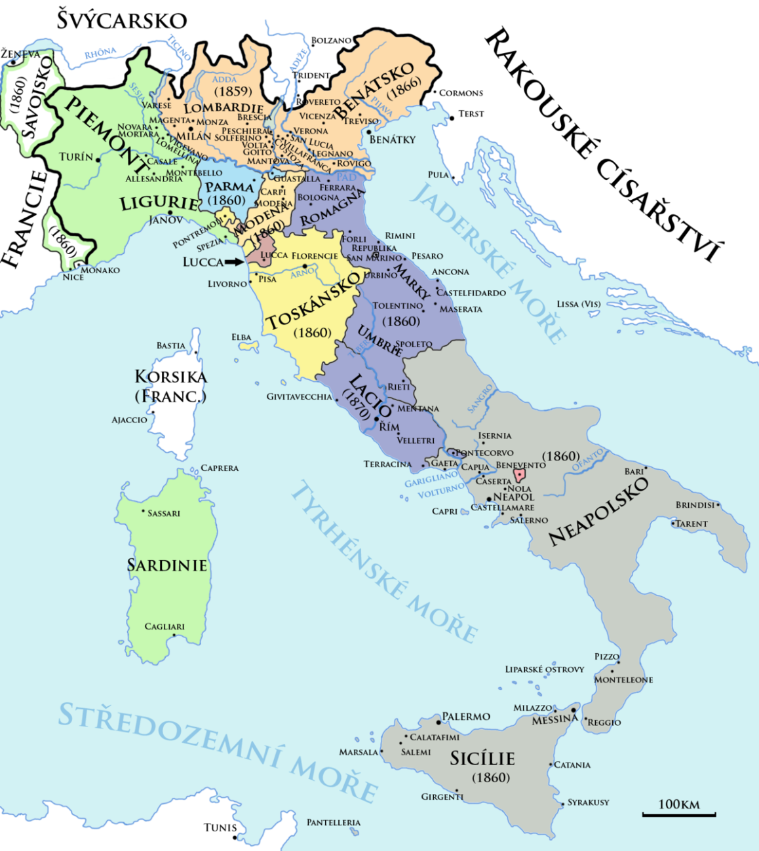

Slide 3
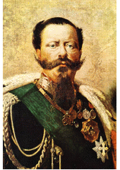
ZAČÁTEK SJEDNOCENÍ
1859-1870
Pokus o sjednocení Itálie už v letech 1848/1849- nepodařilo se
Risorgimento- boj za jednotnou a svobodnou Itálii
Itálie rozdrobeným územím
1852 jmenoval král Viktor Emanuel II. ministerským předsedou Sardinského království hraběte Camilla Bensa Cavoura

Slide 4
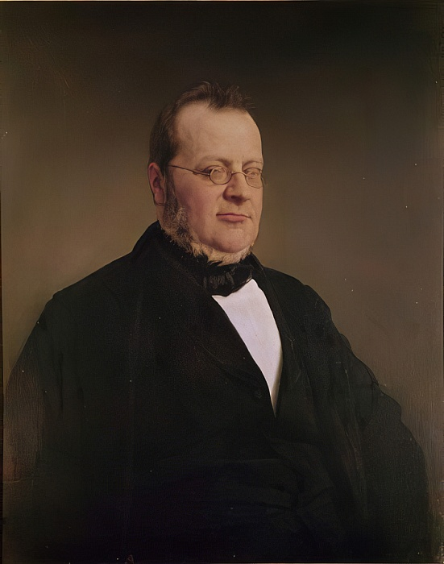
CAMILLO BENSO CAVOUR
velmi schopný politik
hospodářské reformy → ekonomický vzestup italského severu
Zavedl svobodu tisku a shromažďování
Posílil armádu
Rozšířil železniční síť
Chtěl z Itálie udělat konstituční monarchii
snažil se zapojit Sardinské království do politiky evropských velmocí

Slide 5
KRYMSKÁ VÁLKA
1853-1856
Rusko proti Turecku
Válku zahájilo Rusko→ chtěli získat Bospor a Dardanely
Sardinská armáda po boku Turecka, Francie a Anglie
Rusko doufalo v pomoc Rakouska
Rakousko zůstalo neutrální→ konec Svaté Aliance
Rusko poraženo
1856- Pařížský kongres
Sardinské království získalo spojence (Francii a Anglii)

Slide 6
SEVER
1858- Cavour uzavřel smlouvu s Napoleonem III.- Francie získalo Savojsko a Nizzu a slíbilo pomoc, kdyby Rakousko ohrožovalo Piemont
1859- 2. válka za nezávislost- sardinsko-francouzská vojska porazila rakouskou armádu v bitvách u Magenty a Solferina
Mírové jednání ve Villefrance- Sardinské království získalo Lombardii s Milánem (Benátsko stále zůstalo rakouskému císařství)
1860- k Sardinskému království se připojili- Toskánsko, Modena, Parma, Romagna

Slide 7
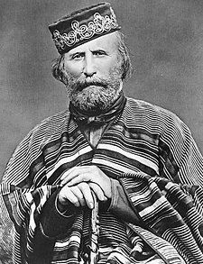
JIH
Jaro 1860- rolnické povstání na Sicílii
Květen- na Sicílii dopluli 2 lodě s dobrovolníky (vedl je Giuseppe Garibaldi) → Výprava tisíce
Spojili se s povstalci a obsadili Palermo
Září- povstání v Neapoli- vláda Bourbonů padla
Garibaldi předal Království obojí Sicílie pod vládu Viktora Emanuela II.

Slide 8
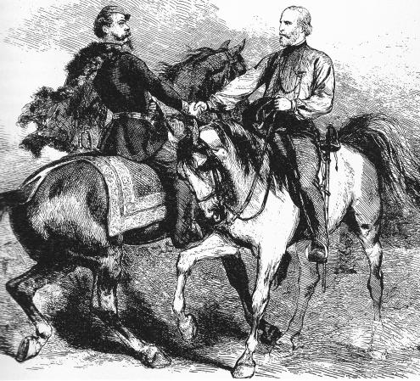
VIKTOR EMANUEL II. A GIUSEPPE GARIBALDI

Slide 9
ITALSKÉ KRÁLOVSTVÍ
1861- v Turíně se poprvé sešel italský parlament→ vyhlášeno jednotné Italské království
Králem se stal Viktor Emanuel II.
Hlavním městem se stal Turín (později Florencie)
Území, které ještě nebylo připojené k Italskému království bylo Benátsko a Řím
Květen 1861- Cavour umírá

Slide 10
BENÁTSKO A ŘÍM
1866- prusko-rakouská válka (Itálie na straně Pruska)
Itálie získala Benátsko
Garibaldi se pokusil dobýt Řím
Řím pod ochranou Napoleona III.
1870- papežský stát zanikl (Francie poražena Pruskem)
1871- hlavním městem Itálie se stal Řím

Slide 11
VÝSLEDKY
Sjednocení se podařilo
Sever vyspělejší
Jih zaostalý (chudoba, negramotnost)
Papež Pius IX. nespokojen se sjednocením Itálie- zůstal mu jen Vatikán

